Slide 1
Suodlučivanje/ pravo na izbor
Etika u sestrinstvu – III. godina
Škola za medicinske sestre Vinogradska
Dubravka Protić, dipl.med.techn

Slide 2
Pribor i materijal potreban za praćenje lekcije
udžbenik „Etika u sestrinstvu”, stranica 47., 48., 49.
bilježnica
pribor za pisanje

Slide 3
Ishodi učenja:
Navesti elemente suodlučivanja
Nabrojati što sve uključuje pravo na obaviještenost
Objasniti
„pia fraus”
Izdvojiti izuzetke od pravila informiranja i suodlučivanja bolesnika
Predvidjeti postupke kod kojih je potreban pisani pristanak

Slide 4
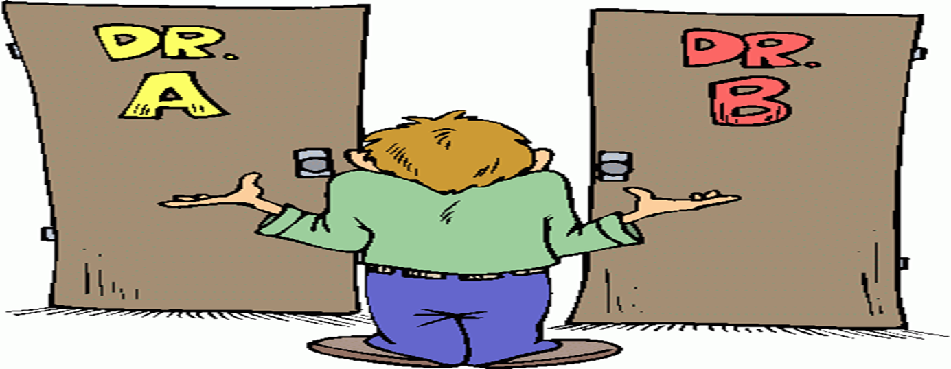
Suodlučivanje ima 2 elementa:
1. Pravo pacijenta na obaviještenost/informiranost
2. Pravo na prihvaćanje odnosno odbijanje dijagnostičkog ili
terapijskog postupka

Slide 5
1. Pravo na obaviještenost
Da bi pacijent mogao cjelovito sagledati svoje zdravstveno stanje
i donijeti za sebe ispravnu odluku
nužno je da bude dobro informiran

Slide 6
Pacijent mora biti informiran o:
Svojoj bolesti
dijagnostičkim i terapijskim postupcima
metodama izvođenja tih postupaka
njihovim rizicima
očekivanim rezultatima
alternativnim-zamjenskim metodama/ izgledima za uspjeh
posljedicama odbijanja predloženog tretmana

Slide 7
Pacijentu dajemo informacije - obavijesti na:
a) istinit
b) razumljiv
način

Slide 8
a) Istinit /temeljno je pravo ljudi - pravo na istinu
Istinitost je najvažniji princip modernog zdravstvenog sustava
To je obostrana dužnost zdravstvenog djelatnika i pacijenta
Iskrenost od strane zdravstvenog djelatnika/ pacijent ima pravo čuti istinu o: a) dijagnozi
b) prognozi
c) terapiji
Iskrenost od strane pacijenta - uvjet je za objektivna prosudba stanja

Slide 9
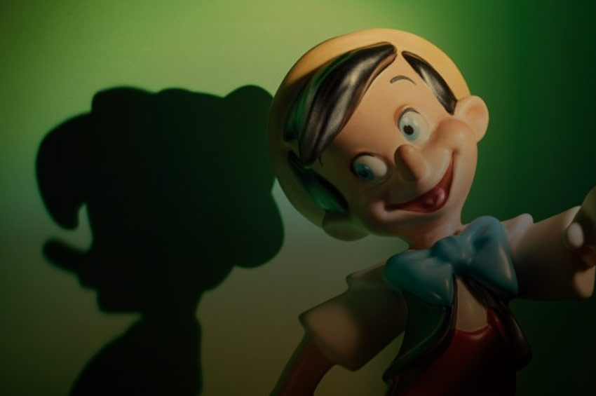
Ima li zdravstveni djelatnik pravo ponekad lagati pacijentu?
NE!

Slide 10
„Pia fraus”
dobronamjerna laž
ublažavanje slike stvarnog stanja
- moramo prenijeti istinu, ali samo prihvatljivi dio podataka
Za bolesnike koji se nalaze u životno ugrožavajućim situacijama

Slide 11
b) razumljiv – informacija koja se daje treba biti razumljiva s obzirom na pacijentovu:
dob
obrazovanje
mentalne sposobnosti
PRILAGODITI KOMUNIKACIJU S OBZIROM NA OVA 3 ELEMENTA

Slide 12
2. Pravo na prihvaćanje odnosno odbijanje pojedinog dijagnostičkog ili terapijskog postupka
Nakon što je pacijent informiran i dobro razumije svoju situaciju donosi odluku o:
a) prihvaćanju
ili
b) odbijanju
liječenja ili dijagnostičkog postupka

Slide 13
a) Odbijanje medicinskog tretmana/ sukladno svom sustavu vrijednosti
Liječnik ima pravo pokušati uvjeriti pacijenta da je tretman važan za njega, ali uvjeravanje ne smije prerasti u prisilu ili pritisak
zdravstveni radnik mora prihvatiti odluku pacijenta
- to bi bila samovolja liječnika, a posljedica je kaznena i građanska odgovornost liječnika

Slide 14
b) Pristanak
Pristanak je dokaz da je razgovor doveo do međusobnog razumijevanja
- gdje informirana osoba daje pristanak bez prisile u:
1. pisanom obliku ili
2. usmenom izjavom
i tek tada dolazi do provođenja postupka

Slide 15
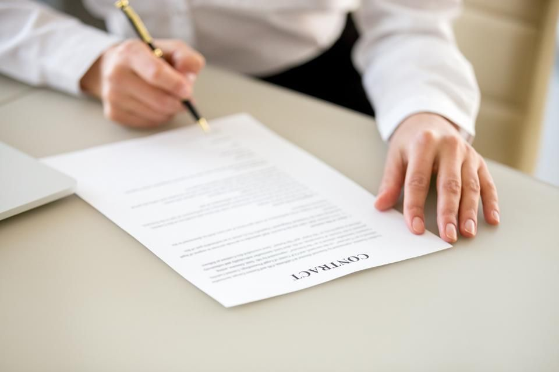
1. usmeni ili prešutni pristanak-za provođenje rutinskih medicinskih postupaka
zdravstvena njega, vađenje krvi, terapija, uputnica, recept….
2. pisani pristanak kod:
a) Medicinskih istraživanja
b) Kirurških postupaka- operacija/ anestezija
c) Invazivnih medicinskih procedura

Slide 17
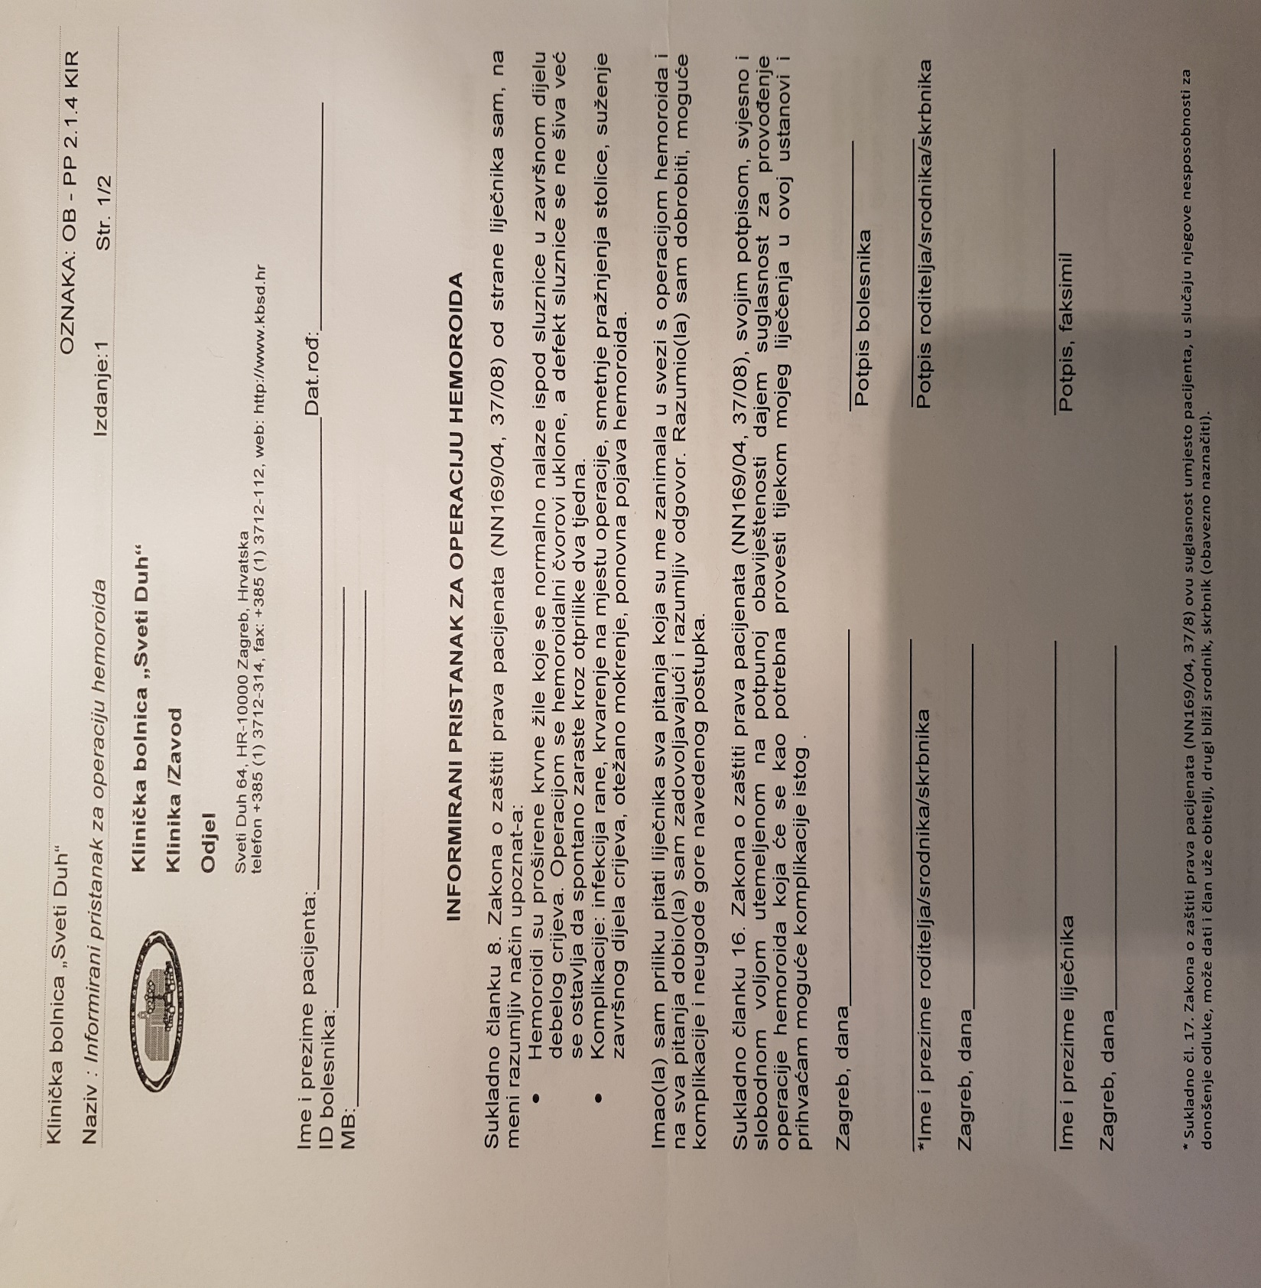

Slide 18
Sposobnost suodlučivanja može se ograničiti:
1. zakonom - o čemu odlučuje sud
2. kod hitnih stanja

Slide 19
Sposobnost suodlučivanja ograničena
zakonom / odlučuje sud
kod javnog odnosno kolektivnog interesa
- (prisilna izolacija kod osoba koje imaju opasnu zaraznu bolest)
interes zaštite prava i slobode drugih
- prisilna hospitalizacija osoba s duševnim smetnjama (samoubojstvo, prijetnja ubojstvom druge osobe)

Slide 20
Hitna medicinska stanja/ ograničeno suodlučivanje
- odlaganje medicinske intervencije moglo bi prouzročiti; trajno oštećenje pacijenta ili ugroziti njegov život
- takva stanja ostavljaju malo ili nimalo mogućnosti za informiranje pacijenta i njegovo suodlučivanje
- u takvim slučajevima izbor intervencije pripada liječniku i traženje suglasnosti nije obavezno

Slide 21
Zadatak 1
Kod sljedećih pacijenata donesite odluku treba li bolesnike zadržati na liječenju protiv njihove volje. Obrazložite svoj odabir
Gospođa Marija M, 47-godišnja domaćica odbija daljnje ispitivanje čvora u dojci otkrivenog u rutinskoj akciji ranog otkrivanja. Zna da, i ako se pokaže da se radi o malignoj leziji, ne mora pristati na liječenje. Normalnog je duševnog stanja.
DA NE
Gospodina Martina M, 23-godišnjeg nezaposlenog mladića prima u ambulanti dežurni psihijatar. Dovela ga je njegova djevojka zbog stanja jake uzbuđenosti i bijesa u kojem prijeti da će ubiti drugog mladića koji mu je suparnik kod djevojke. Pijan je, a u anamnezi već ima jedan kriminalni delikt. Drugih simptoma nema. Odbija ostati u bolnici.
DA NE

Slide 22
Zadatak 2
Jehovina svjedokinja, 28-godišnjakinja iz Sidneyja, rodila je mrtvorođenče, a zatim preminula nakon što je odbila liječenje leukemije jer se transfuzija krvi kosi s njezinim vjerskim uvjerenjima. Naime, djevojci iz Sidneyja u sedmom mjesecu trudnoće dijagnosticirana je leukemija i liječnici su joj rekli da može roditi carskim rezom i liječiti se kemoterapijom, no oboje je odbila jer podrazumijevaju transfuziju krvi. Dr. Giselle Kidson Gerber iz bolnice Prince of Wales u Randwicku, rekla je kako je majka bila upoznata s rizicima. ''Njezino odbijanje transfuzije značilo je da ne možemo napraviti carski rez i poroditi dijete'', objasnila je, te dodala kako prema australskom zakonu, majka ima pravo odlučivati o sebi i zdravlju svog fetusa. Dijete je preminulo u majčinoj maternici tri dana nakon dijagnoze, a žena je preminula deset dana kasnije, doživjevši snažnu moždanu kap nakon čega joj je otkazalo više organa. Bolničko osoblje bilo je šokirano ženinom odlukom, jer liječenje trudnica oboljelih od leukemije u čak 83 posto slučajeva završi s pozitivnim ishodom. Prema vjerovanju Jehova transfuzija je strogo zabranjena, a ako takav vjernik prihvati transfuziju krvi, zauvijek ga se izbacuje iz zajednice.
O kojem se problemu radi u opisanom slučaju? Zbog čega je došlo do razilaženja između liječnika i pacijenta?
Kako biste vi postupili na mjestu liječnika?
Napišite argumente za svoj postupak

Slide 23
Provjera ostvarenosti ishoda
Koja su dva osnovna elementa suodlučivanja?
Da bi pacijent donio za njega ispravnu odluku nužno je da bude dobro obaviješten o…..
„Sve što se kaže mora biti istina. Sve što je istina ne mora se reći.“ Na koji dio današnje teme možemo primijeniti ovo pravilo? (Prevode je kao dobronamjernu ili milosrdnu laž, a na latinskom je nazivamo…)
Na koji način treba dati informaciju pacijentu da bi mu bila razumljiva?
Kada se može ograničiti suodlučivanje?
Koje su to situacije kada je potreban pisani pristanak?

